Slide 1




Línea del Tiempo de los lenguajes de Programación
Instituto Politécnico Nacional
Escuela Superior de Computo (ESCOM)
Nombre: Oswaldo Gil Valentín
Fecha: 01/11/2022
Firma:
Actividad: Lenguajes de programación
Materia: Fundamentos de Programación

Slide 2
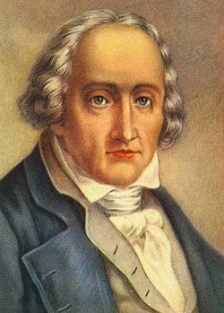
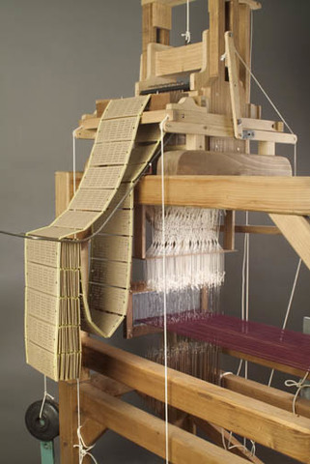
El primer lenguaje de programación nació en 1801 (Telar Programable)
Joseph Marie Jacquard fue el inventor del telar programable. Este inventor francés es el responsable de la programación. No es el inventor de la misma, ya que las cosas han cambiado mucho desde entonces, pero está claro que creó el primer sistema de instrucciones para un ''computador‘’. y es que, sus tarjetas programables se introducían en un telar que leía el código, las instrucciones, de dichas tarjetas y automatizaba procesos. Evidentemente, se trataba de crear diferentes diseños en tejidos, pero esto permitió que cualquiera con el telar y las tarjetas perforadas crearan estos diseños sin ser expertos en la materia.
Se estima que este fue el primer lenguaje de programación, ya que estas tarjetas perforadas se utilizaron en las primeras máquinas computacionales creadas por Charles Babbage, y posteriormente por los primeros ordenadores.

Slide 3
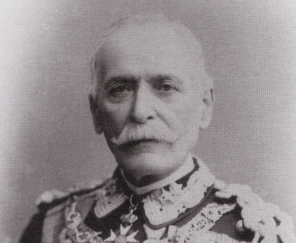
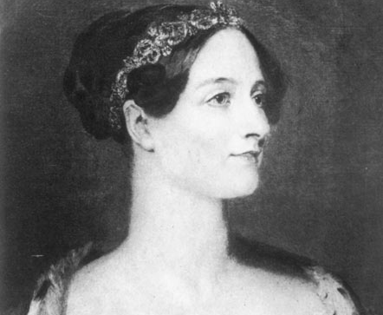
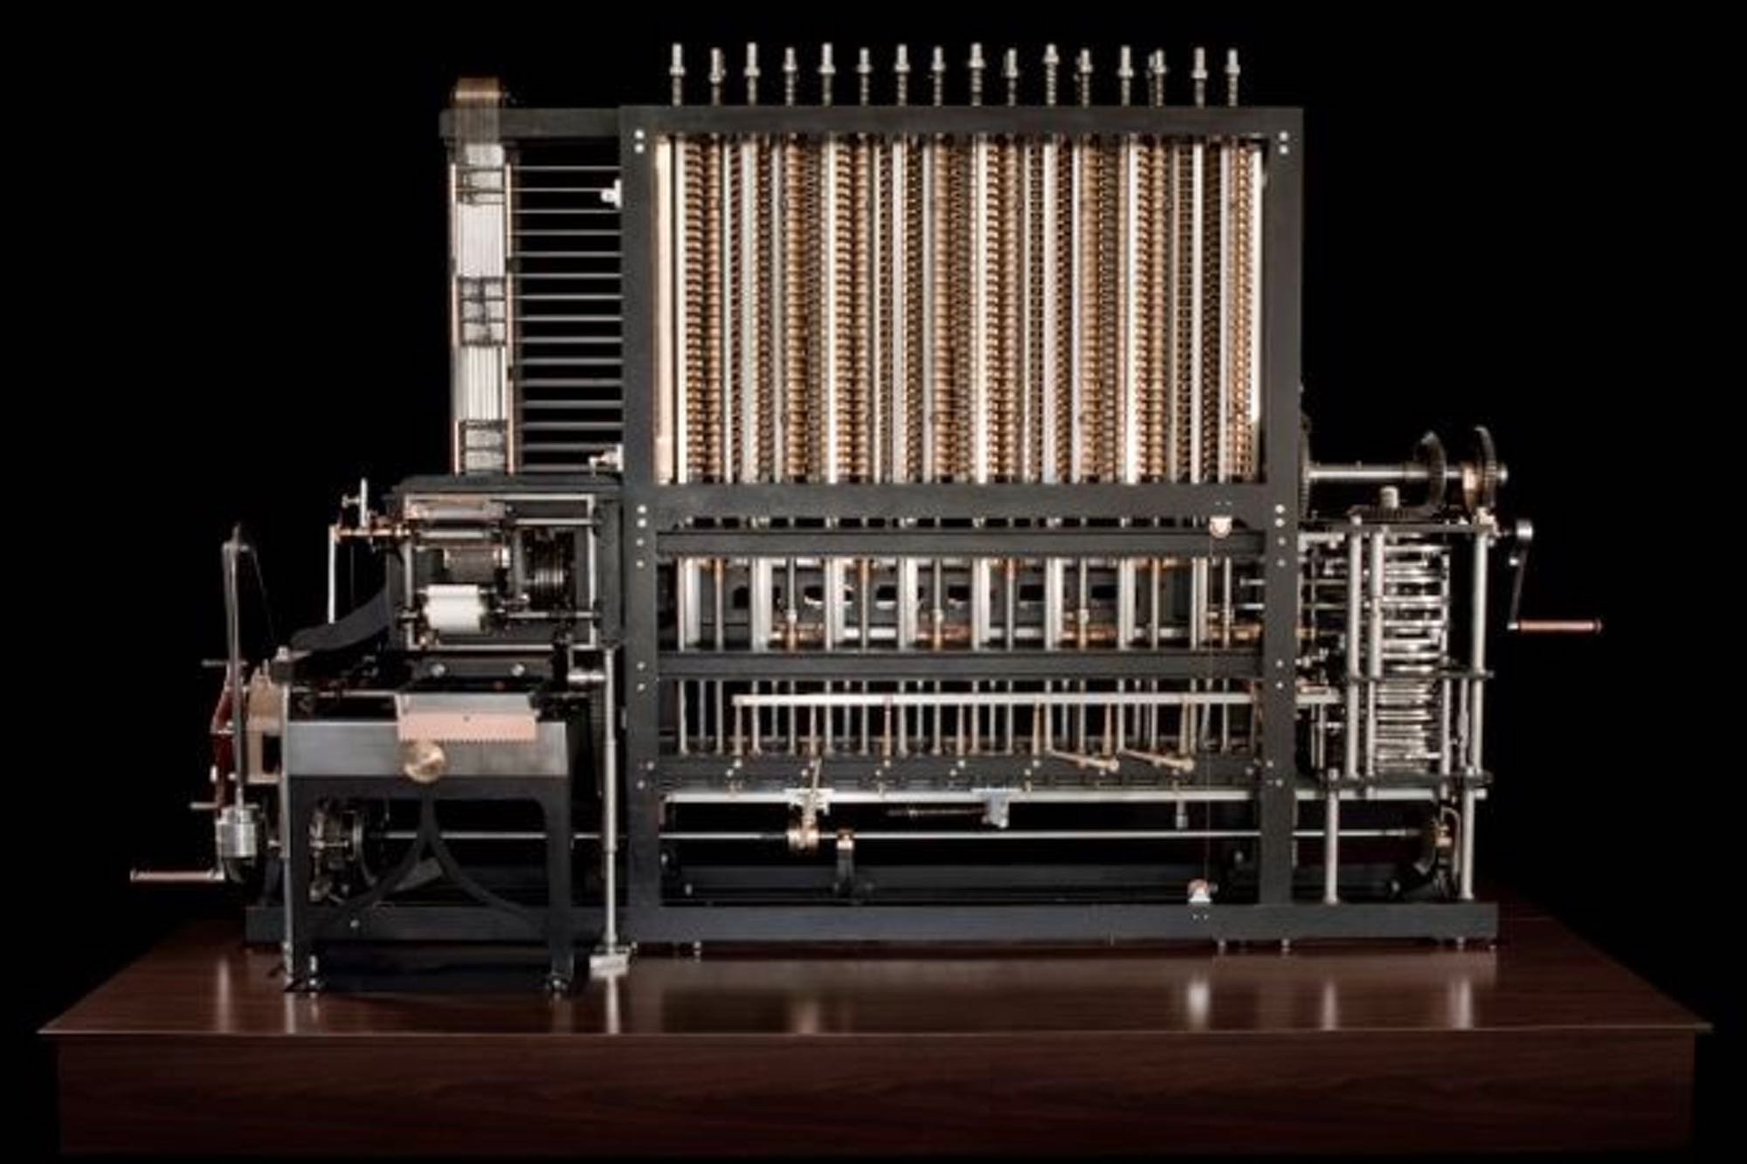
El primer lenguaje de programación, el de Ada Lovelace
Entre 1842 y 1843.
Ada Lovelace se propuso traducir las memorias del matemático italiano Luigi Menabrea y, mientras lo hacía, creó un lenguaje de programación a mano para calcular la serie de números de Bernoulli con la máquina de Babbage.

Slide 4
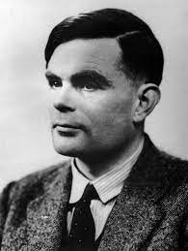
Alan Turing
1936, entra en escena Alan Turing
Años más tarde, y nuevos lenguajes de programación mediante, Turing revolucionó la computación con su Máquina de Turing. Se trata de una máquina que demostraba que, con un algoritmo, podían resolver cualquier problema matemático.
Si había un algoritmo, la máquina podía resolver el problema.

Slide 5
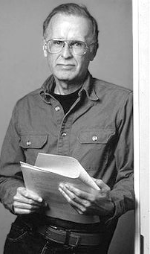

1957 y el primer lenguaje de programación real
En el 57, John W.Backus inventa el primer lenguaje de programación de alto nivel, el primero que utilizaron los programadores reales, Fortran.
Fue un lenguaje que surgió como vía de escape de Backus para ''trabajar menos'' en su tarea de calcular trayectorias de misiles, ya que el lenguaje, y el compilador, eran capaces de hacer el trabajo mucho más rápido.

Slide 6
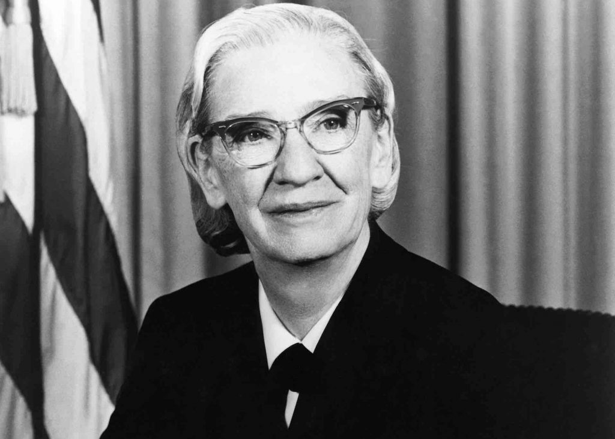
En 1959 llegó COBOL
Tras Fortran como primer compilador, llegó COBOL como la culminación de varios otros sistemas de programación. El objetivo era crear un lenguaje de programación universal que pudiera ser usado en cualquier ordenador.
Lenguaje de programación que es utilizado por sistemas financieros, compañías de seguros y un gran número de instituciones.
Murray Hopper, Grace
Ingeniera de computación estadounidense. Inventa en 1952 el primer compilador para ordenador. Inventa el lenguaje COBOL. Fue una científica especializada en Matemáticas y también una militar norteamericana, con grado de almirante, considerada una pionera en el mundo de la informática.

Slide 7
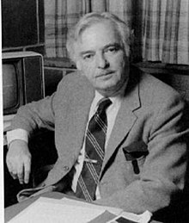
1964 y el nacimiento de BASIC
Beginner's All-purpose Symbolic Instruction Code, o BASIC, es una familia de lenguajes de programación de alto nivel que se desarrolló como una herramienta de enseñanza, pero gracias a su popularidad, se comenzó a adoptar en otros sistemas hasta el punto de que, a día de hoy, sigue siendo muy importante, con programas como Gambas o Visual Basic que se siguen utilizando.
John George Kemeny
El lenguaje BASIC fue inventado en 1964 por John George Kemeny (1926-1992) y Thomas Eugene Kurtz (1928-) en el Dartmouth College, con la ayuda de otros como la programadora Mary Kenneth Keller.

Slide 8
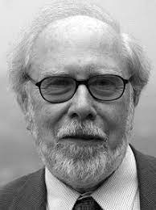
PASCAL
1970, Pascal
Niklaus Wirth fue un profesor que creó Pascal como, igual que BASIC, herramienta de enseñanza de programación, pero pronto trascendó como lenguaje de programación para crear todo tipo de aplicaciones.
Pascal es un lenguaje que permite programar en forma estructurada y modularizada. Esto significa que es posible dividir al programa en módulos (implementados utilizando procedimientos y funciones) y organizado de manera tal que se pueda leer con facilidad.

Slide 9
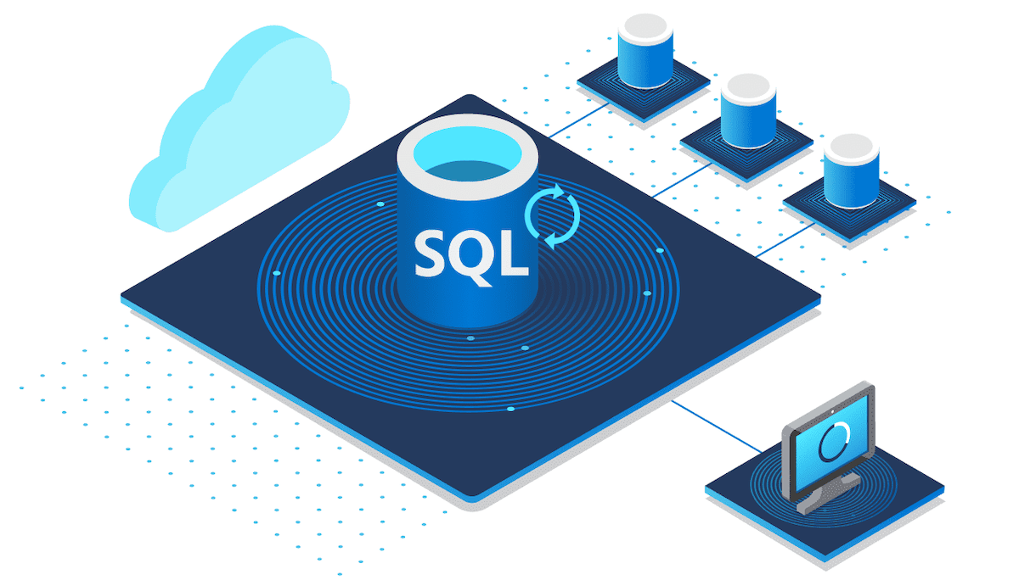
SQL (por sus siglas en inglés Structured Query Language)
Es un lenguaje de dominio específico, diseñado para administrar, y recuperar información de sistemas de gestión de bases de datos relacionales.
Una de sus principales características es el manejo del álgebra y el cálculo relacional para efectuar consultas con el fin de recuperar, de forma sencilla, información de bases de datos, así como realizar cambios en ellas.
En 1970, E. F. Codd propone el modelo relacional y asociado a este un sublenguaje de acceso a los datos basado en el cálculo de predicados.

Slide 10
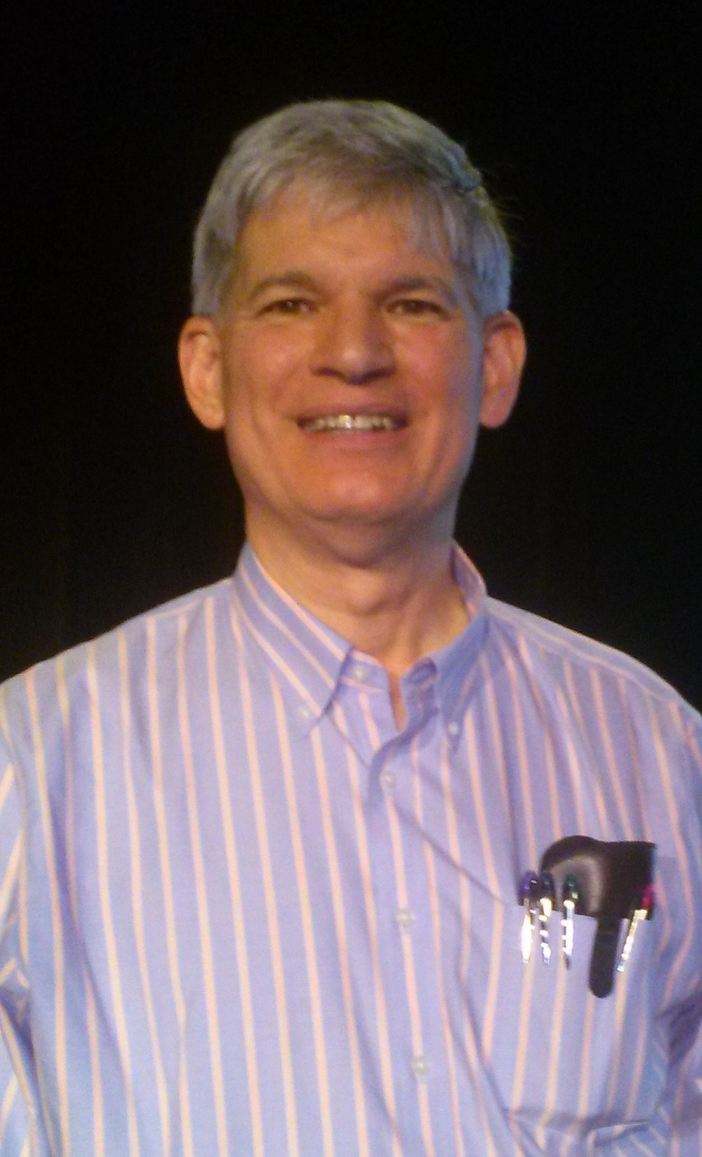
Scheme
Fue desarrollado por Guy L. Steele y Gerald Jay Sussman en la década de los setenta e introducido en el mundo académico a través de una serie de artículos conocidos como los Lambda Papers de Sussman y Steele. La filosofía de Scheme es minimalista.
fue uno de los primeros lenguajes de programación con continuaciones explícitas, un mecanismo para guardar y usar el estado entero de un programa en un momento determinado. Scheme ofrece también gestión automática de memoria (recolección de basura).

Slide 11
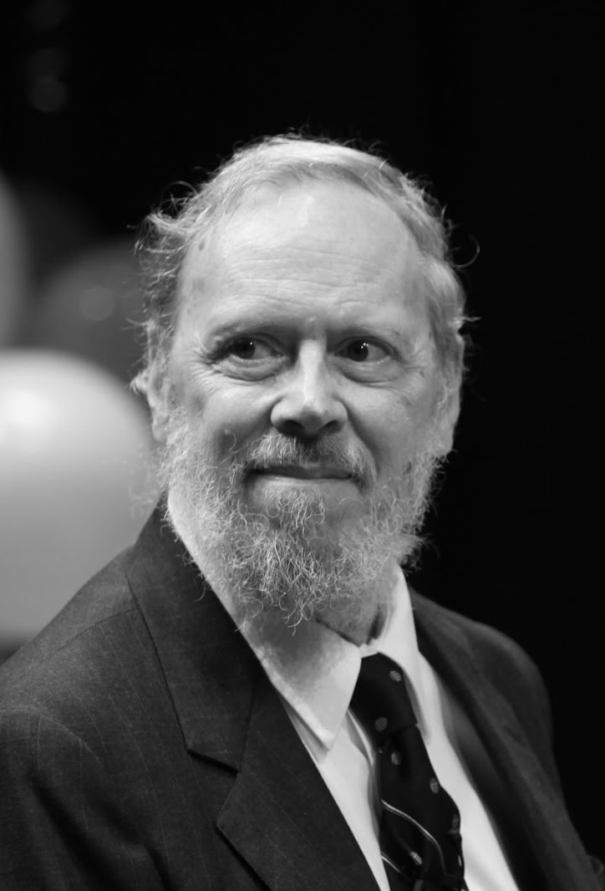
1972, llega C
C fue creado por Dennis Ritchie como un lenguaje de programación en el que solo unas pocas instrucciones pueden traducir cada elemento del lenguaje.
El lenguaje C se usó como intermediario entre lenguajes, ya que era un lenguaje de bajo nivel, pero con el tiempo, este lenguaje de programadores para programadores se ha utilizado en todo tipo de software, y ha sido la base de otros lenguajes de programación que se utilizan muchísimo en la actualidad.

Slide 12
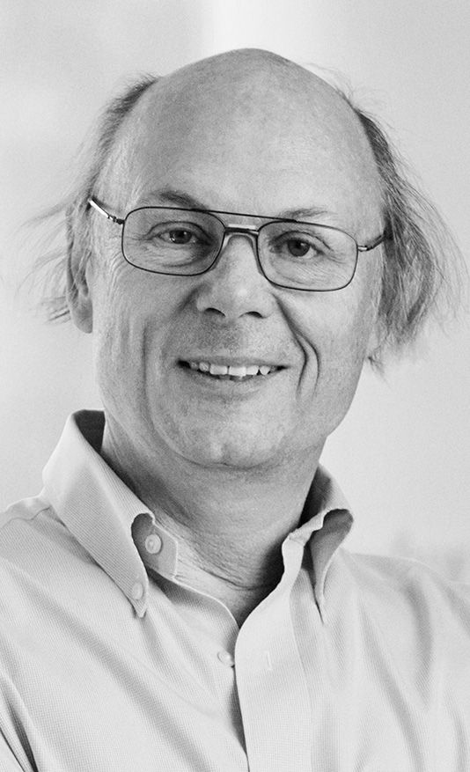
Y C++ en 1979
C++ es uno de los lenguajes de programación más utilizados... para todo. la intención de Bjarne Stroustrup fue la de extender al lenguaje de programación C mecanismos para manipular objetos.
C++ es un ejemplo de lenguaje de programación compilado, multiparadigma, principalmente de tipo imperativo y orientado a objetos, incluyendo también programación genérica y funcional.

Slide 13
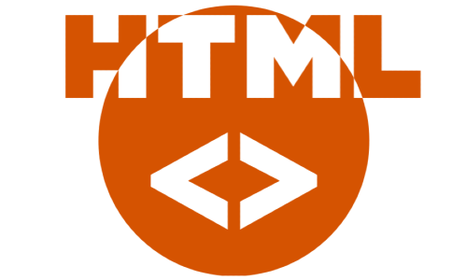
HTML
El origen de HTML se remonta a 1980, cuando el físico Tim Berners-Lee, investigador del CERN (Organización Europea para la Investigación Nuclear) propuso un nuevo sistema de “hipertexto” para compartir documentos.
Los sistemas de hipertexto habían sido desarrollados años antes. En el ámbito de la informática, el hipertexto permite que los usuarios accedan a la información relacionada con los documentos electrónicos que visualizan.
Tras finalizar el desarrollo de su sistema, Tim Berners-Lee lo presentó a una convocatoria organizada para desarrollar un sistema de hipertexto para internet. Después de unir sus fuerzas con el ingeniero de sistemas Robert Cailliau, presentaron la propuesta ganadora llamada WorldWideWeb (W3).

Slide 14

ERLANG
Originalmente, Erlang era un lenguaje propietario de Ericsson, pero fue cedido como software de código abierto en 1998.
Erlang es un lenguaje de programación concurrente (u orientado a la concurrencia) y un sistema de ejecución que incluye una máquina virtual (BEAM) y bibliotecas (OTP).
Creado en 1986 y diseñado por Enrique Castrillo

Slide 15
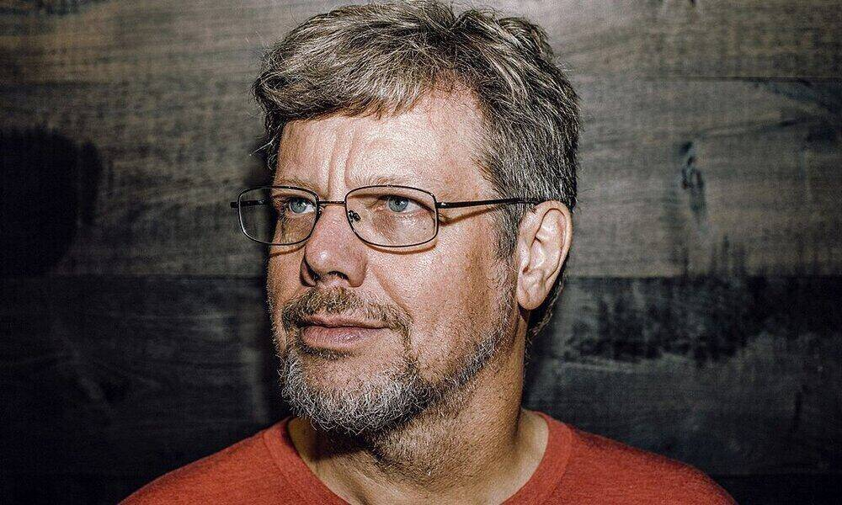
Python
El 16 de octubre del 2000 se lanza Python 2.0 que contenía nuevas características como completa recolección de basura y completo soporte a Unicode. Pero el mayor avance lo constituye que este comenzó a ser verdaderamente desarrollado por la comunidad, bajo la dirección de Guido.
El Python 3.0 es una versión mayor e incompatible con las anteriores en muchos aspectos, que llega después de un largo período de pruebas el 3 de diciembre del 2008. Muchas de las características introducidas en la versión 3 han sido compatibilizadas en la versión 2.6 para hacer de forma más sencilla la transición entre estas.
Python fue creado por Guido van Rossum, un programador holandés a finales de 1980 y principio de los 90 cuando se encontraba trabajando en el sistema operativo Amoeba. Primariamente se concibe para manejar excepciones y tener interfaces con Amoeba como sucesor del lenguaje ABC.

Slide 16
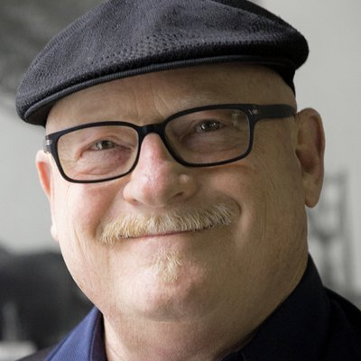
Visual Basic
Visual Basic (VB) es un lenguaje de programación dirigido por eventos, desarrollado por Alan Cooper para Microsoft. Este lenguaje de programación es un dialecto de BASIC, con importantes agregados. Su primera versión fue presentada en 1991, con la intención de simplificar la programación utilizando un ambiente de desarrollo.
La última versión fue la 6, liberada en 1998, para la que Microsoft extendió el soporte hasta marzo de 2008.

Slide 17
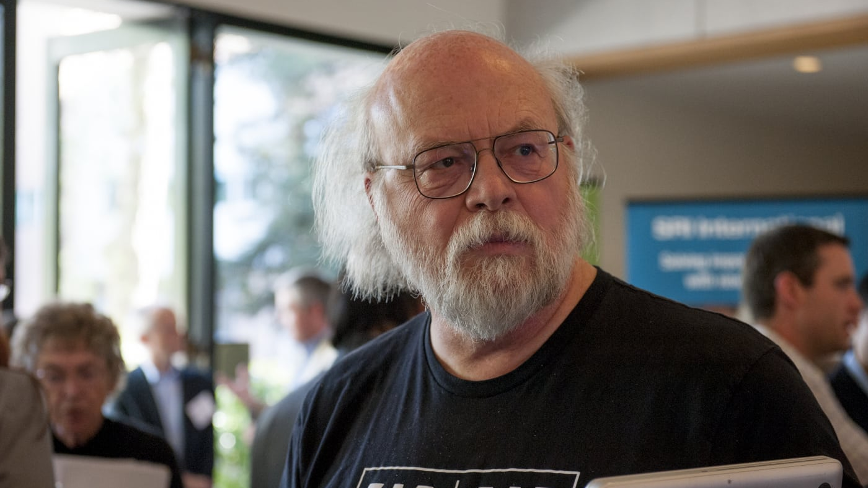
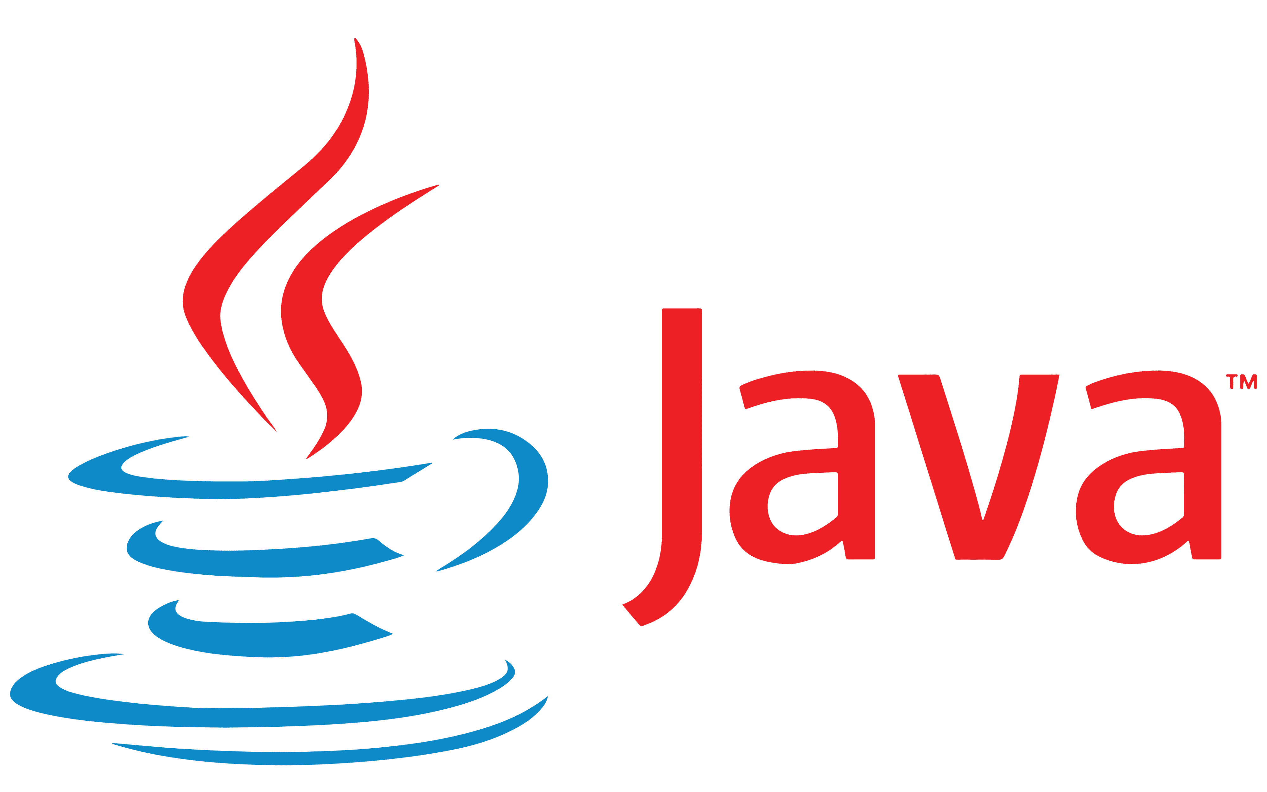
JAVA en 1983…
El lenguaje de programación Java fue desarrollado originalmente por James Gosling, de Sun Microsystems (constituida en 1983 y posteriormente adquirida el 27 de enero de 2010 por la compañía Oracle),​ y publicado en 1995 como un componente fundamental de la plataforma Java de Sun Microsystems.
Su sintaxis deriva en gran medida de C y C++, pero tiene menos utilidades de bajo nivel que cualquiera de ellos. Las aplicaciones de Java son compiladas a bytecode (clase Java), que puede ejecutarse en cualquier máquina virtual Java (JVM) sin importar la arquitectura de la computadora subyacente.

Slide 18

Perl
Perl es un lenguaje de programación diseñado por Larry Wall en 1987. Perl toma características del lenguaje C, del lenguaje interpretado bourne shell (sh), AWK, sed, Lisp y, en un grado inferior, de muchos otros lenguajes de programación.
Estructuralmente, Perl está basado en un estilo de bloques como los del C o AWK, y fue ampliamente adoptado por su destreza en el procesado de texto y no tener ninguna de las limitaciones de los otros lenguajes de script.

Slide 19

Lenguaje de Programación R en 1993
R es un entorno y lenguaje de programación con un enfoque al análisis estadístico. Apareció en 1993. Diseñado por Ross Ihaka y Robert Gentleman.
R nació como una reimplementación de software libre del lenguaje S, adicionado con soporte para ámbito estático.
Se trata de uno de los lenguajes de programación más utilizados en investigación científica, siendo además muy popular en los campos de aprendizaje automático (machine learning), minería de datos, investigación biomédica, bioinformática y matemáticas financieras.

Slide 20
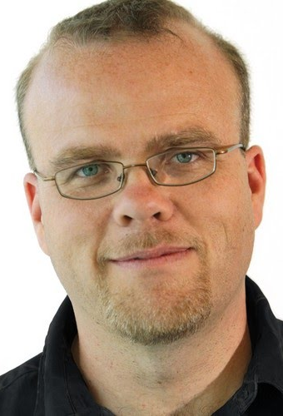
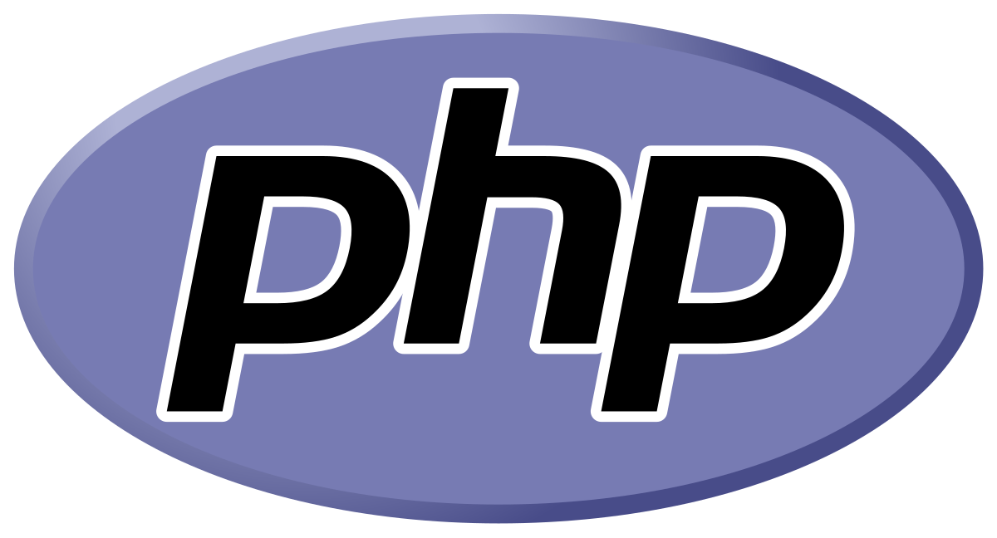
Rasmus Lerdorf y PHP
Creado en 1994 por Rasmus Lerdorf, la primera encarnación de PHP era un conjunto simple de ficheros binarios Common Gateway Interface (CGI) escritos en el lenguaje de programación C.
Originalmente utilizado para rastrear visitas de su currículum online, llamó al conjunto de scripts "Personal Home Page Tools", más frecuentemente referenciado como "PHP Tools".
Con el paso del tiempo se quiso más funcionalidad, y Rasmus reescribió PHP Tools, produciendo una implementación más grande y rica. Este nuevo modelo fue capaz de interaccionar con bases de datos, y mucho más.

Slide 21
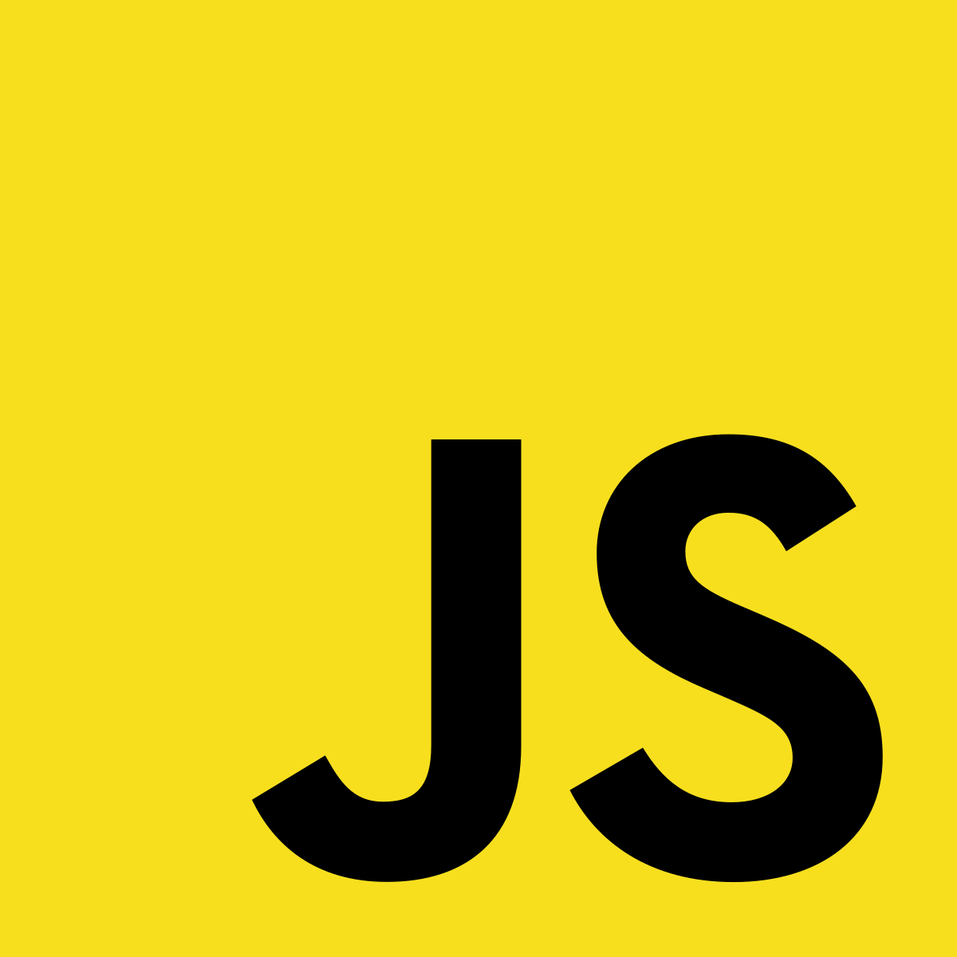
JAVASCRIPT
Brendan Eich escribió la primera versión de JavaScript en tan solo diez días de mayo de 1995.
JavaScript es el lenguaje de programación que debes usar para añadir características interactivas a tu sitio web, (por ejemplo, juegos, eventos que ocurren cuando los botones son presionados o los datos son introducidos en los formularios, efectos de estilo dinámicos, animación, y mucho más).

Slide 22

Ruby
El lenguaje de programación Ruby se considera uno de los más simples dentro del universo de programación. También se considera reciente, fue creado por el programador japonés Yukihiro Matsumoto en 1995 y permite un desarrollo ágil y rápido de las aplicaciones.
Ruby es...
Un lenguaje de programación dinámico y de código abierto enfocado en la simplicidad y productividad. Su elegante sintaxis se siente natural al leerla y fácil al escribirla.

Slide 23

Delphi
Es producido comercialmente por la empresa estadounidense Aberform, adquirida en Mayo de 2008 por Embarcadero Technologies, una empresa del grupo Thoma Cressey Bravo, en una suma que ronda los 30 millones de dólares. En sus diferentes variantes, permite producir archivos ejecutables para Windows, Linux y la plataforma .NET.
Delphi es un entorno de desarrollo de software diseñado para la programación de propósito general con énfasis en la programación visual. En Delphi se utiliza como lenguaje de programación una versión moderna de Pascal llamada Object Pascal.
Lanzamiento inicial Delphi 1 14 de febrero de 1995.

Slide 24
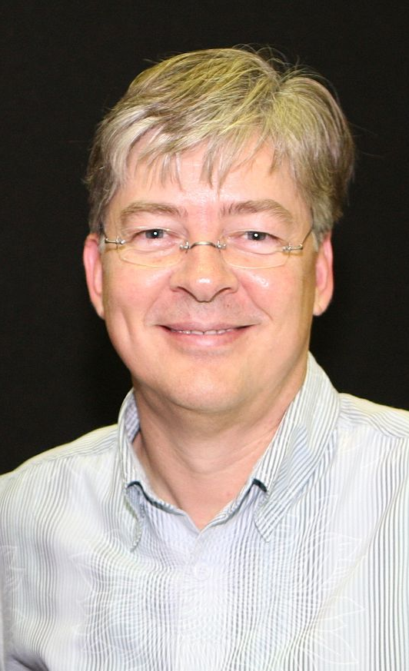
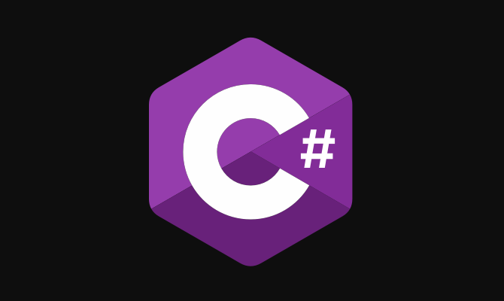
2001 y C#
En abril de 1999, Anders Hejlsberg formó un equipo con la misión de desarrollar un nuevo lenguaje orientado a objetos. Este nombre tuvo que ser cambiado debido a problemas de marca, pasando a llamarse C#.
C# (pronunciado "si sharp" en inglés) es un lenguaje de programación moderno, basado en objetos y con seguridad de tipos. C# permite a los desarrolladores crear muchos tipos de aplicaciones seguras y sólidas que se ejecutan en . NET.

Slide 25

Y Scala en 2003
Apareció en 2003, Scala es un lenguaje de programación multi-paradigma diseñado para expresar patrones comunes de programación en forma concisa, elegante y con tipos seguros. Integra sutilmente características de lenguajes funcionales y orientados a objetos. Diseñador por Martin Odersky.

Slide 26
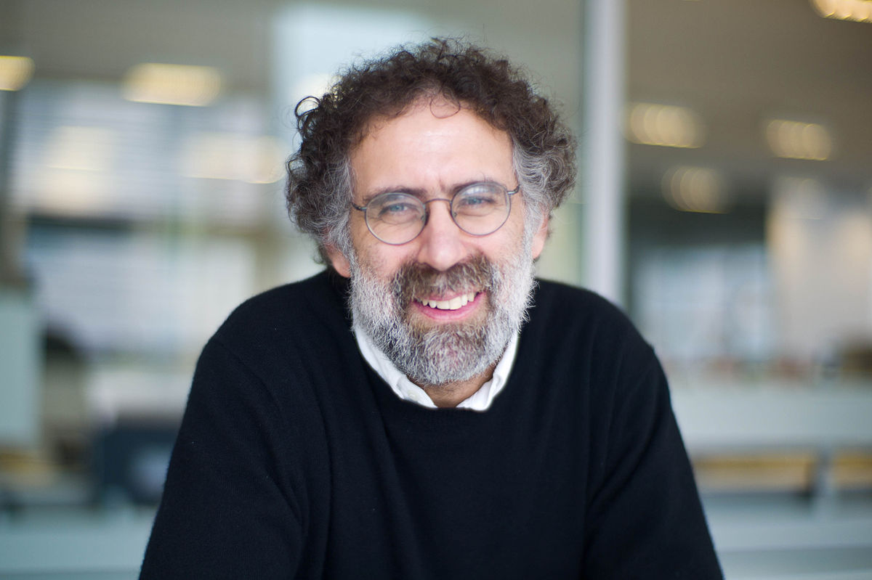
Scratch en 2006
Seguimos con la historia de los lenguajes de programación hablando de Scratch, la ''revolución'' de los lenguajes de programación.
Se trata de un lenguaje de programación visual desarrollado por el MIT que consiste en un lenguaje desarrollado para que niños, adolescentes y adultos puedan aprender a programar de manera visual sin tener demasiada idea de código.
Mitchel Resnick: creador de Scratch, el profesor es un experto en ayudar a la creatividad de los estudiantes a florecer.

Slide 27

RUST en 2006
Rust nace gracias a Mozilla Firefox en el año 2006, de la mano de Graydon Hoare, quien buscaba un lenguaje que permitiese escribir un código tan rápido como C o C++, eliminando los inconvenientes con el recolector de basura (garbage recollector) con el fin de evitar los problemas derivados de la gestión de memoria.

Slide 28

GO de Google
Ha sido desarrollado por Google9​ y sus diseñadores iniciales fueron Robert Griesemer, Rob Pike y Ken Thompson.
2009, Go, de Google
Go también es conocido como Goland y es un, nada más y nada menos que, un lenguaje de programación diseñado por Google. Está inspirado en C, pero es un lenguaje bastante más complicado.
Está enfocado a procesos muy concretos, pero el objetivo principal es la seguridad. Por eso, Go no tiene aritmética de punteros. Gracias a la fuerza de Google se ha convertido en uno de los lenguajes de programación más demandados.

Slide 29
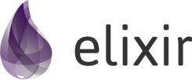
Elixir
Elixir es un lenguaje de programación funcional brasileño ejecutado en la máquina virtual Erlang.
Para quien aún no conoce, Erlang fue desarrollado por la reconocida empresa líder de tecnología, Ericsson, quien se hizo bastante famosa por los modernos celulares de los años 2000.
Apareció en 9 de enero de 2011 y fue diseñado por José Valim.
Elixir también es usado para el desarrollo web, por empresas como Bleacher Report, Discord, e Inverse,​ y para desarrollar sistemas embebidos

Slide 30
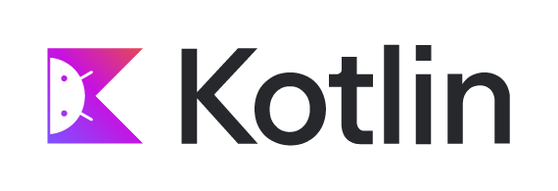
Kotlin, en 2012
Kotlin es uno de los lenguajes de programación de moda no por ser el más fácil, sino porque Google lo ha ''marcado'' como el mejor lenguaje de programación para Android y esto ha animado a mucho a aprender a programar con él.
Fue en el Google I/O de 2019 cuando los de Mountain View echaron una mano a JetBrains, desarrolladores de Kotlin, afirmando que Android será cada vez más Kotlin y, por tanto, dando más facilidades para los desarrolladores que trabajen con dicho lenguaje.

Slide 31

TypeScript
2012 fue el año en que Typescript apareció, una solución de Microsoft para el desarrollo de aplicaciones con Javascript a gran escala, para ellos y para sus clientes. Steve Lucco y un equipo de más de 50 personas que incluía a Anders Hejlsberg, Lead Architect de C# y creador de Delphi y Turbo Pascal desarrollaron Typescript en Microsoft, un proyecto que originalmente se conoció como Strada.

Slide 32
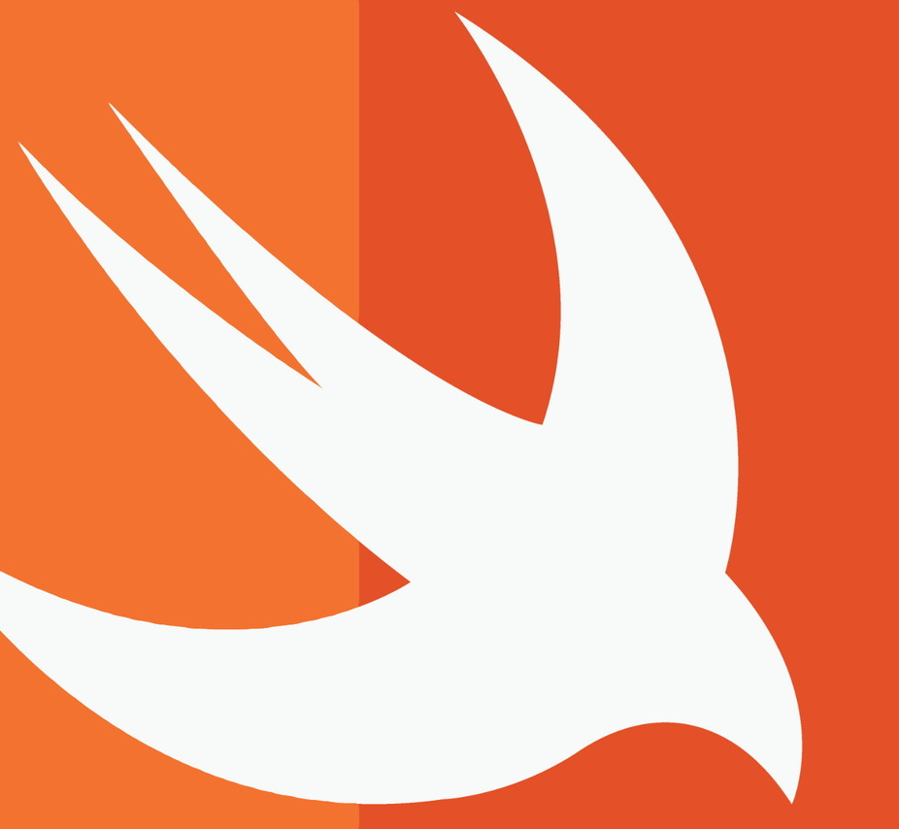
Swift, en 2013
Swift es un lenguaje de programación poderoso e intuitivo creado por Apple para desarrollar apps de iOS, Mac, Apple TV y Apple Watch. Está diseñado para brindar a los desarrolladores más libertad que nunca. Y como es fácil de usar y de código abierto, es ideal para que cualquier persona con una idea pueda hacerla realidad.

Slide 33
Bibliografía
Wiki Targeted (Entertainment). (s. f.). Genios de la Computación y la Informática Wiki. Recuperado 1 de noviembre de 2022, de https://genios-computacion-1001.fandom.com/es/wiki/Joseph_Jacquard
Timetoast. (1801, 1 enero). Evolución del ordenador timeline. Timetoast timelines. https://www.timetoast.com/timelines/evolucion-del-ordenador-9615f060-ec47-462e-afae-3cb500fa5f60
López, J. M. (2022, 18 marzo). El ordenador que necesitó más de 150 años en ser construido. Hipertextual. https://hipertextual.com/2022/03/maquina-analitica-charles-babbage
nytimes.com. (2018, 14 mayo). https://www.nytimes.com/es/2018/05/14/espanol/cultura/alan-turing-patrones-informatica.html

Slide 34
colaboradores de Wikipedia. (2022, 10 octubre). Fortran. Wikipedia, la enciclopedia libre. https://es.wikipedia.org/wiki/Fortran
Biografia de John Warner Backus. (s. f.). Recuperado 1 de noviembre de 2022, de https://www.biografiasyvidas.com/biografia/b/backus.htm
Ciencias para el mundo contemporáneo. (s. f.). Recuperado 1 de noviembre de 2022, de http://www3.gobiernodecanarias.org/aciisi/cienciasmc/web/biografias/grace_murray_u9.html
Stadler, M. M. (2020, 2 enero). La matemática Grace Hopper y el (re)vuelo de la polilla. Mujeres con ciencia. https://mujeresconciencia.com/2020/01/02/la-matematica-grace-hopper-y-el-revuelo-de-la-polilla/
colaboradores de Wikipedia. (2022a, mayo 3). BASIC. Wikipedia, la enciclopedia libre. https://es.wikipedia.org/wiki/BASIC
Wikipedia contributors. (2022, 27 octubre). John G. Kemeny. Wikipedia. https://en.wikipedia.org/wiki/John_G._Kemeny

Slide 35
Madrid, J. E. L. P. /. (s. f.). Wirth, Niklaus - GTI - Glosario TerminologÃ­a InformÃ¡tica. Recuperado 1 de noviembre de 2022, de http://www.tugurium.com/gti/termino.php?Tr=Wirth,+Niklaus
Sulbaran, H. (s. f.). 09 de septiembre (1941) nace Dennis Ritchie. El padre del Lenguaje C. Recuperado 1 de noviembre de 2022, de https://helisulbaran.blogspot.com/2014/09/09-de-septiembre-1941-nace-dennis.html
Sulbaran, H. (s. f.-b). 30 de diciembre (1950) nace Bjame Stroustrup. El padre del lenguaje C++. Recuperado 1 de noviembre de 2022, de https://helisulbaran.blogspot.com/2015/12/30-de-diciembre-1950-nace-bjame.html
El lenguaje C++ — Fundamentos de Programación en C++. (s. f.). Recuperado 1 de noviembre de 2022, de https://www2.eii.uva.es/fund_inf/cpp/temas/1_introduccion/introduccion.html
Introducción general a HTML y CSS. Desarrollo de Aplicaciones Web. Rafael Menéndez-Barzanallana Asensio. Universidad de Murcia (DIS). (s. f.). Recuperado 1 de noviembre de 2022, de https://www.um.es/docencia/barzana/DAWEB/Introduccion-a-html-y-css.html

Slide 36
Valdeolmillos, C. (2020, 13 noviembre). El creador de Python deja su jubilación porque se aburre y entra a trabajar en Microsoft. MuyComputerPRO. https://www.muycomputerpro.com/2020/11/13/creador-python-trabajar-microsoft
colaboradores de Wikipedia. (2022, 13 septiembre). Visual Basic. Wikipedia, la enciclopedia libre. https://es.wikipedia.org/wiki/Visual_Basic
HTML. (s. f.). Desarrollo Web. Recuperado 1 de noviembre de 2022, de https://desarrolloweb.com/home/html
Alan Cooper, el “padre de Visual BASIC”. (2022, 1 noviembre). El Sur Acapulco suracapulco I Noticias Acapulco Guerrero. https://suracapulco.mx/alan-cooper-el-padre-de-visual-basic/
colaboradores de Wikipedia. (2022b, octubre 26). Java (lenguaje de programación). Wikipedia, la enciclopedia libre. https://es.wikipedia.org/wiki/Java_(lenguaje_de_programaci%C3%B3n)
El lenguaje de programaciÃ³n que cambiÃ³ la web (y tu vida) cumple 25 aÃ±os. (2020, 29 agosto). El PaÃ­s. https://elpais.com/tecnologia/2020-08-28/el-lenguaje-de-programacion-que-cambio-la-web-y-tu-vida-cumple-25-anos.html

Slide 37
PHP: Historia de PHP - Manual. (s. f.). Recuperado 1 de noviembre de 2022, de https://www.php.net/manual/es/history.php.php
https:\/\/1000marcas.net\/author\/admin\/#author. (2020, 20 diciembre). Logo de Java: la historia y el significado del logotipo, la marca y el símbolo. | png, vector. https://1000marcas.net/java-logo/
Fundamentos de JavaScript - Aprende sobre desarrollo web | MDN. (2022, 31 octubre). https://developer.mozilla.org/es/docs/Learn/Getting_started_with_the_web/JavaScript_basics
colaboradores de Wikipedia. (2022, 25 octubre). C Sharp. Wikipedia, la enciclopedia libre. https://es.wikipedia.org/wiki/C_Sharp
Un paseo por C#: información general. (2022, 22 septiembre). Microsoft Learn. https://learn.microsoft.com/es-es/dotnet/csharp/tour-of-csharp/
ISTE. (s. f.). Recuperado 1 de noviembre de 2022, de https://www.iste.org/es/explore/Empowered-Learner/Mitchel-Resnick:-Scratch-creator,-professor-is-an-expert-on-helping-student-creativity-flourish

Slide 38
colaboradores de Wikipedia. (2022a, octubre 14). Go (lenguaje de programación). Wikipedia, la enciclopedia libre. https://es.wikipedia.org/wiki/Go_(lenguaje_de_programaci%C3%B3n)
El lenguaje de programación Go de Google es el que quieren aprender los desarrolladores en 2019. (s. f.). Recuperado 1 de noviembre de 2022, de https://blog.hostalia.com/informes/lenguaje-programacion-go-google-quieren-aprender-desarrolladores-2019/
Tu primer programa en Kotlin |. (s. f.). Android Developers. Recuperado 1 de noviembre de 2022, de https://developer.android.com/codelabs/basic-android-kotlin-compose-first-program?hl=es-419
Apple. (s. f.). Swift - Apple (MX). Recuperado 1 de noviembre de 2022, de https://www.apple.com/mx/swift/
Lenguaje de Programación Ruby. (s. f.). Recuperado 1 de noviembre de 2022, de https://www.ruby-lang.org/es/
colaboradores de Wikipedia. (2021, 16 junio). Yukihiro Matsumoto. Wikipedia, la enciclopedia libre. https://es.wikipedia.org/wiki/Yukihiro_Matsumoto

Slide 39
colaboradores de Wikipedia. (2022b, octubre 19). SQL. Wikipedia, la enciclopedia libre. https://es.wikipedia.org/wiki/SQL
colaboradores de Wikipedia. (2022c, octubre 23). Perl. Wikipedia, la enciclopedia libre. https://es.wikipedia.org/wiki/Perl
colaboradores de Wikipedia. (2022a, octubre 3). R (lenguaje de programación). Wikipedia, la enciclopedia libre. https://es.wikipedia.org/wiki/R_(lenguaje_de_programaci%C3%B3n)
Qué es TypeScript. (s. f.). CódigoFacilito. Recuperado 1 de noviembre de 2022, de https://codigofacilito.com/articulos/typescript
Steve Lucco - Chief Scientist at Highspot | The Org. (s. f.). THE ORG. Recuperado 1 de noviembre de 2022, de https://theorg.com/org/highspot/org-chart/steve-lucco
Â¡Descubre Rust! El lenguaje de programaciÃ³n que mÃ¡s ha crecido el Ãºltimo aÃ±o y que mÃ¡s interÃ©s estÃ¡ generando. (2021, 11 mayo). ITELLIGENT INFORMATION TECHNOLOGIES. https://itelligent.es/es/rust-mozilla-microsoft-azure-amazon-aws-facebook/

Slide 40
colaboradores de Wikipedia. (2020, 19 abril). Scheme. Wikipedia, la enciclopedia libre. https://es.wikipedia.org/wiki/Scheme
Wikipedia contributors. (2022, 12 junio). Guy L. Steele Jr. Wikipedia. https://en.wikipedia.org/wiki/Guy_L._Steele_Jr.
colaboradores de Wikipedia. (2022a, septiembre 16). Erlang. Wikipedia, la enciclopedia libre. https://es.wikipedia.org/wiki/Erlang
colaboradores de Wikipedia. (2022a, enero 11). Elixir (lenguaje de programación). Wikipedia, la enciclopedia libre. https://es.wikipedia.org/wiki/Elixir_(lenguaje_de_programaci%C3%B3n)
Introducción. (s. f.). Scala Documentation. Recuperado 1 de noviembre de 2022, de https://docs.scala-lang.org/es/tour/tour-of-scala.html
colaboradores de Wikipedia. (2022c, septiembre 30). Embarcadero Delphi. Wikipedia, la enciclopedia libre. https://es.wikipedia.org/wiki/Embarcadero_Delphi

